Slide 1

Planejamento de Caminho para Carros Autônomos
Pedro Henrique Vieira de Oliveira Azevedo - pedro.hvo.azevedo@gmail.com
Teoria dos Grafos

Slide 2

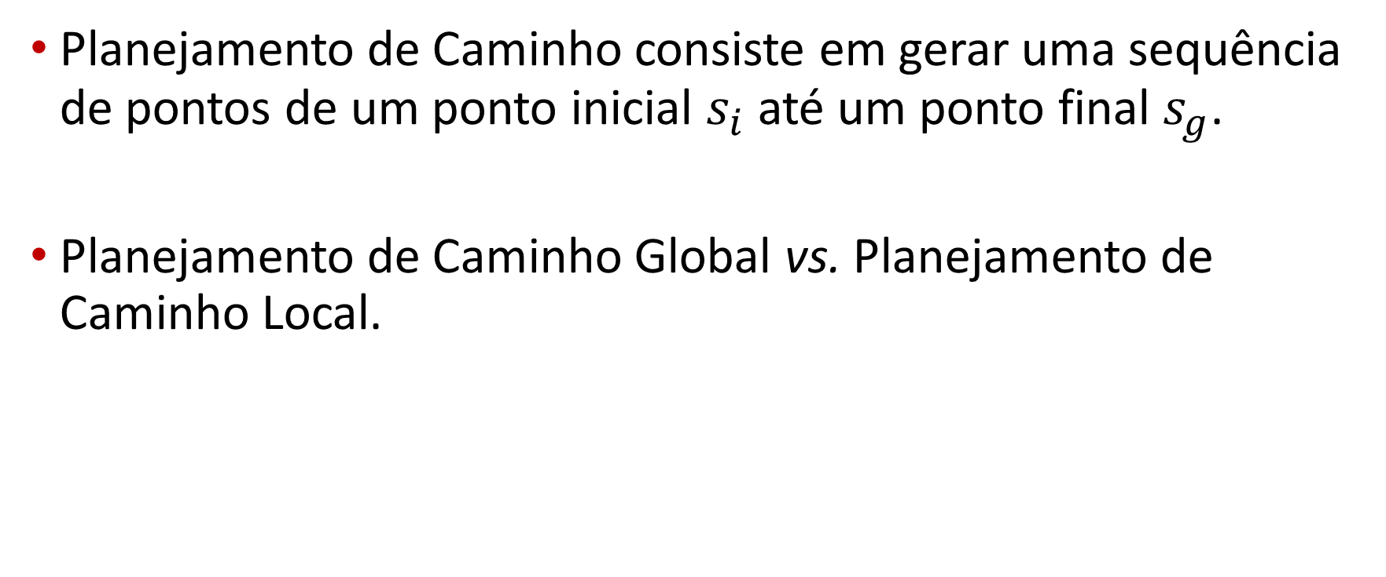
Descrição do Problema
Planejamento de Caminho consiste em gerar uma sequência de pontos de um ponto inicial $s_{i}$ até um ponto final $s_{g}$.
Planejamento de Caminho Global vs. Planejamento de Caminho Local.

Slide 3
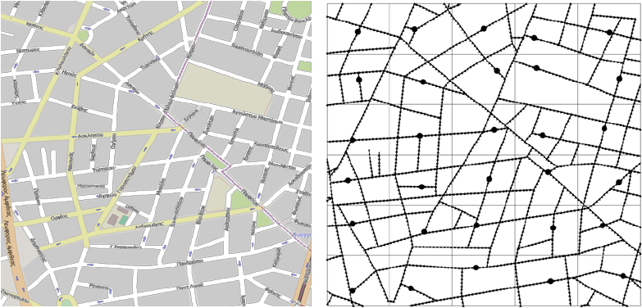
Modelagem em Grafos

Slide 4
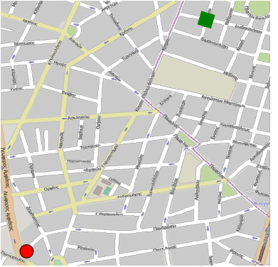
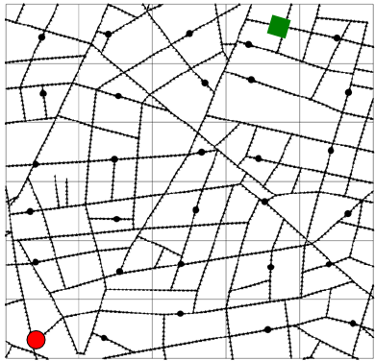
Modelagem em Grafos

Slide 5
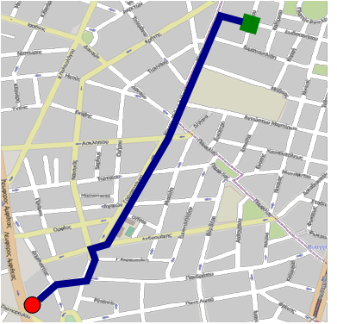
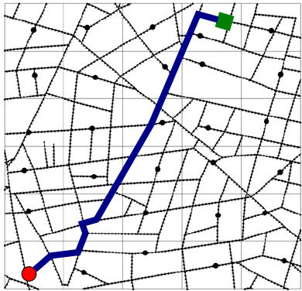
Modelagem em Grafos

Slide 6
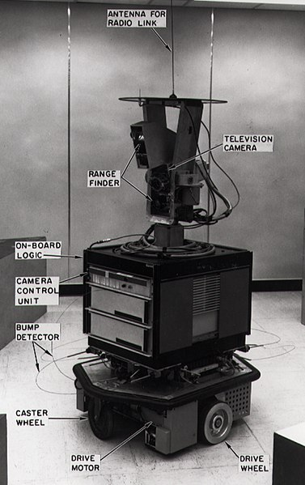
Algoritmos de Planejamento de Caminho
Muito utilizado na robótica desde o final dos anos 60.
Shakey, desenvolvido pela DARPA (Agência de
Projetos de Pesquisa Avançada de Defesa dos EUA).
Robô que navega por um ambiente desviando
de obstáculos.
Incrementado com o algoritmo A* [1] em 68.

Slide 7
Algoritmos de Planejamento de Caminho
Estopim carros autônomos: competições DARPA 2004, 2005 e 2007 [2][3].
Algoritmos mais utilizados para o planejamento de caminho global são:
Dijkstra (Ainda!!) [4][5][6]
A* [7][8][9]
Publicações mais recentes na área estão cada vez mais difíceis pois o mercado está abraçando os pesquisadores.

Slide 8
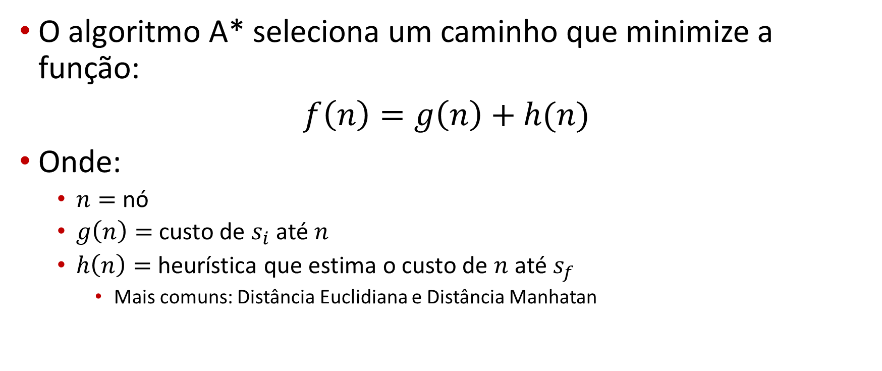
O Algoritmo A*
O algoritmo A* seleciona um caminho que minimize a função:
$f\left(n\right)=g\left(n\right)+h(n)$
Onde:
$n=$nó
$g\left(n\right)=$custo de $s_{i}$ até $n$
$h\left(n\right)=$ heurística que estima o custo de $n$ até $s_{f}$
Mais comuns: Distância Euclidiana e Distância Manhatan

Slide 9
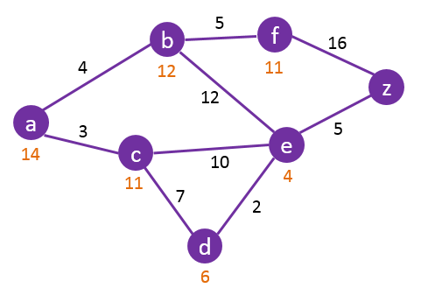
O Algoritmo A*

Slide 10
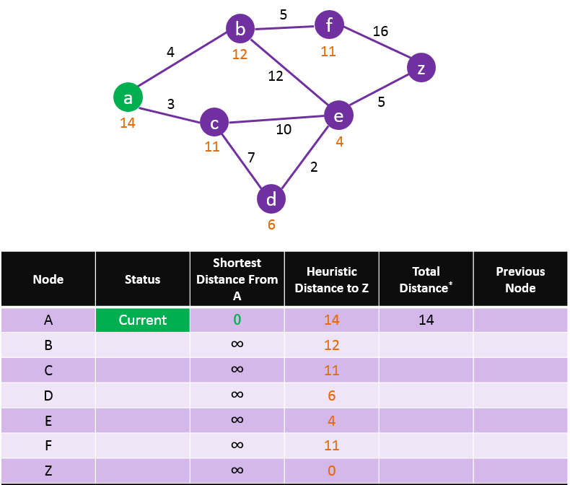
O Algoritmo A*

Slide 11
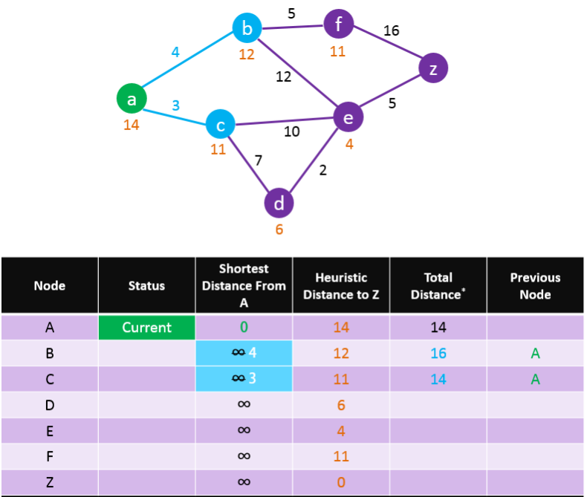
O Algoritmo A*

Slide 12
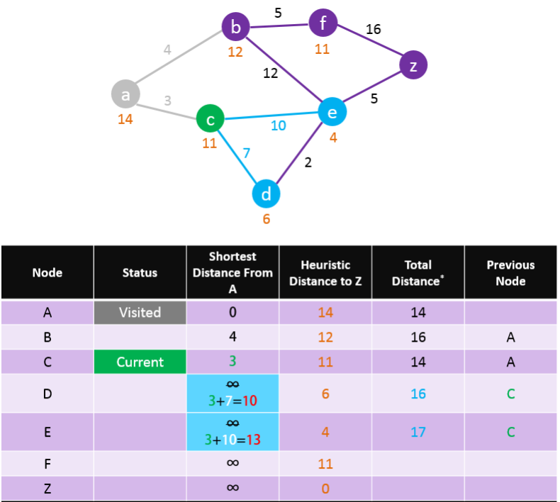
O Algoritmo A*

Slide 13
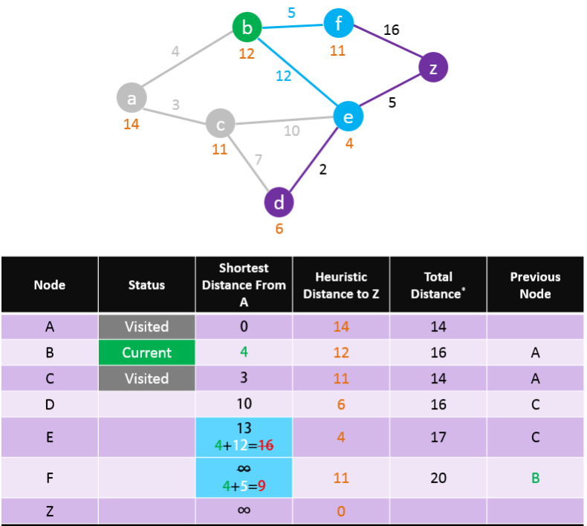
O Algoritmo A*

Slide 14
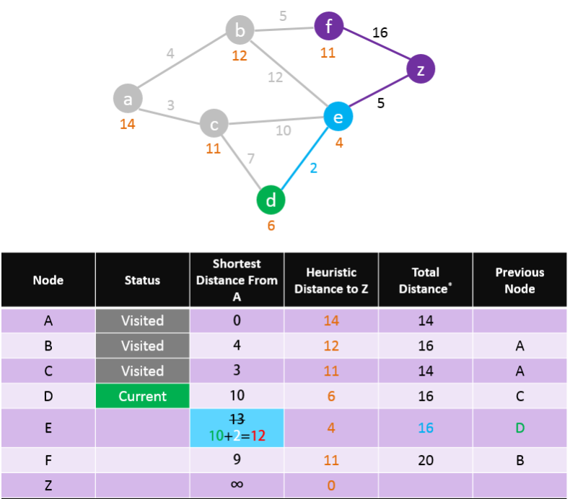
O Algoritmo A*

Slide 15
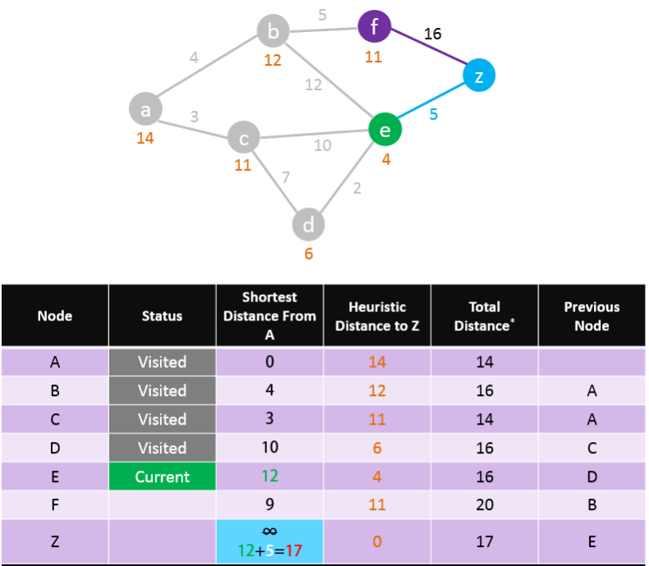
O Algoritmo A*

Slide 16
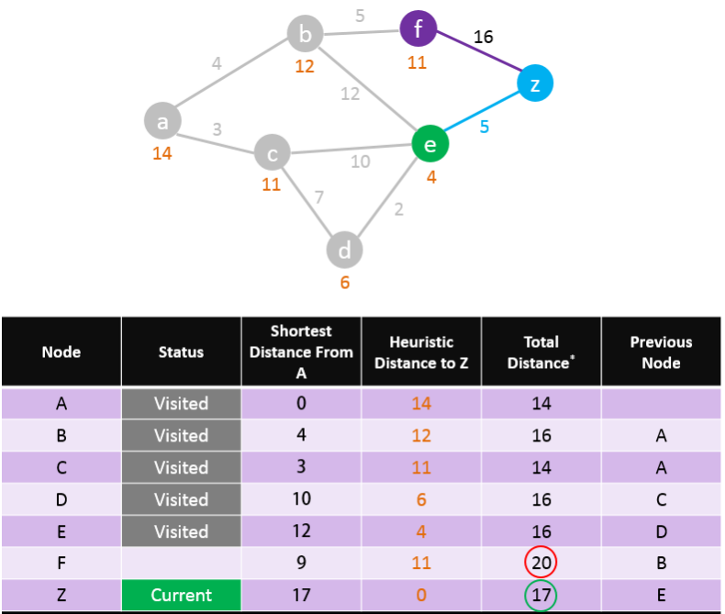
O Algoritmo A*

Slide 17
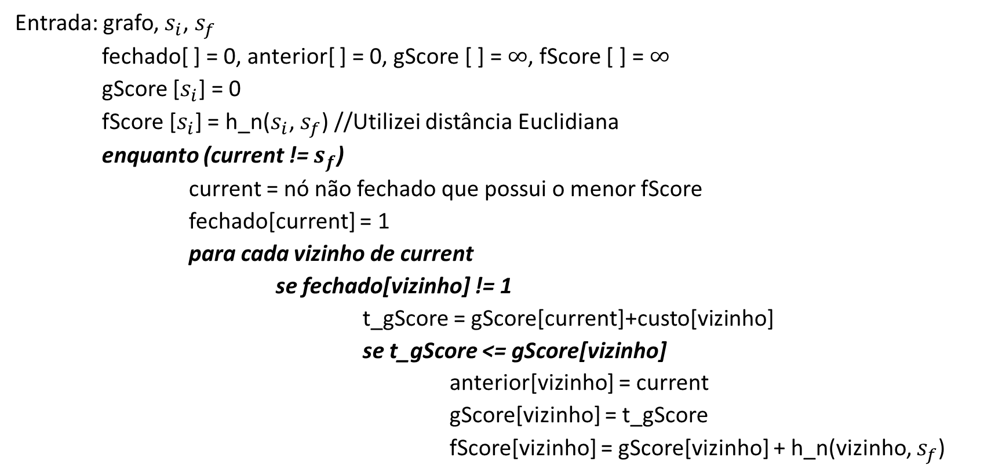
O Algoritmo A* - Forma Canônica
Entrada: grafo, $s_{i}$, $s_{f}$
fechado[ ] = 0, anterior[ ] = 0, gScore [ ] = $∞$, fScore [ ] = $∞$
gScore [$s_{i}$] = 0
fScore [$s_{i}$] = h_n($s_{i}$, $s_{f}$) //Utilizei distância Euclidiana
enquanto (current != $s_{f}$)
current = nó não fechado que possui o menor fScore
fechado[current] = 1
para cada vizinho de current
se fechado[vizinho] != 1
t_gScore = gScore[current]+custo[vizinho]
se t_gScore <= gScore[vizinho]
anterior[vizinho] = current
gScore[vizinho] = t_gScore
fScore[vizinho] = gScore[vizinho] + h_n(vizinho, $s_{f}$)

Slide 18
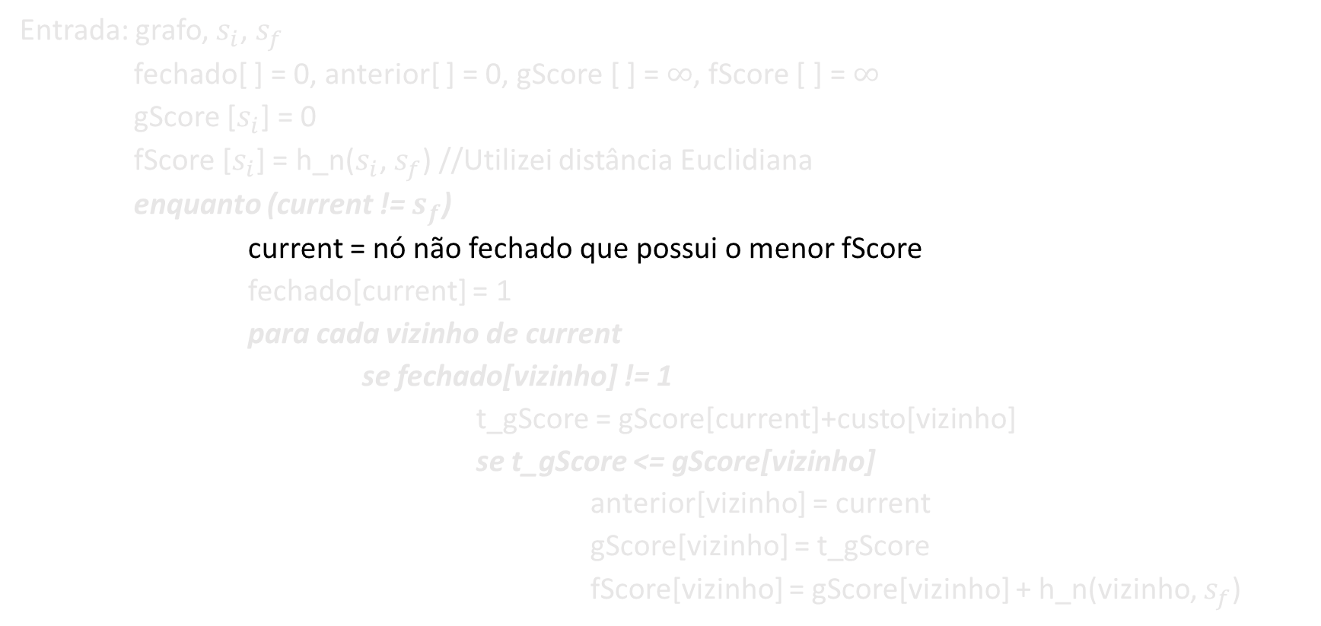
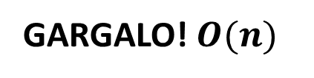
O Algoritmo A* - Forma Canônica
Entrada: grafo, $s_{i}$, $s_{f}$
fechado[ ] = 0, anterior[ ] = 0, gScore [ ] = $∞$, fScore [ ] = $∞$
gScore [$s_{i}$] = 0
fScore [$s_{i}$] = h_n($s_{i}$, $s_{f}$) //Utilizei distância Euclidiana
enquanto (current != $s_{f}$)
current = nó não fechado que possui o menor fScore
fechado[current] = 1
para cada vizinho de current
se fechado[vizinho] != 1
t_gScore = gScore[current]+custo[vizinho]
se t_gScore <= gScore[vizinho]
anterior[vizinho] = current
gScore[vizinho] = t_gScore
fScore[vizinho] = gScore[vizinho] + h_n(vizinho, $s_{f}$)
GARGALO! $O(n)$

Slide 19


O Algoritmo A* - Forma Canônica
Entrada: grafo, $s_{i}$, $s_{f}$
fechado[ ] = 0, anterior[ ] = 0, gScore [ ] = $∞$, fScore [ ] = $∞$
gScore [$s_{i}$] = 0
fScore [$s_{i}$] = h_n($s_{i}$, $s_{f}$) //Utilizei distância Euclidiana
enquanto (current != $s_{f}$)
current = nó não fechado que possui o menor fScore
fechado[current] = 1
para cada vizinho de current
se fechado[vizinho] != 1
t_gScore = gScore[current]+custo[vizinho]
se t_gScore <= gScore[vizinho]
anterior[vizinho] = current
gScore[vizinho] = t_gScore
fScore[vizinho] = gScore[vizinho] + h_n(vizinho, $s_{f}$)
$$O\left(m\right), m≤n$$
GARGALO! $O(n)$

Slide 20

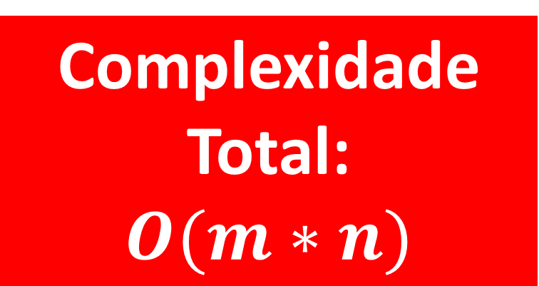


O Algoritmo A* - Forma Canônica
Entrada: grafo, $s_{i}$, $s_{f}$
fechado[ ] = 0, anterior[ ] = 0, gScore [ ] = $∞$, fScore [ ] = $∞$
gScore [$s_{i}$] = 0
fScore [$s_{i}$] = h_n($s_{i}$, $s_{f}$) //Utilizei distância Euclidiana
enquanto (current != $s_{f}$)
current = nó não fechado que possui o menor fScore
fechado[current] = 1
para cada vizinho de current
se fechado[vizinho] != 1
t_gScore = gScore[current]+custo[vizinho]
se t_gScore <= gScore[vizinho]
anterior[vizinho] = current
gScore[vizinho] = t_gScore
fScore[vizinho] = gScore[vizinho] + h_n(vizinho, $s_{f}$)
Complexidade Total:
$$O(m∗n)$$
$$O\left(m\right), m≤n$$
GARGALO! $O(n)$

Slide 21

Resultados Computacionais
Instâncias de distância do trabalho anterior.
Comparar resultados e tempos computacionais do Dijkstra com o A*.
Cada instância foi dividida em um caminho fácil, médio e difícil.
Vértice 1 como ponto de partida para todos as instâncias.
Difícil (df) = primeiro vértice periférico encontrado
Médio (md) = $\frac{df}{2}−100<\frac{df}{2}<\frac{df}{2}+100$
Fácil (fa) = $\frac{md}{2}−100<\frac{md}{2}<md+100$

Slide 22
Resultados Computacionais – NY
Vértices: 264346 | Arestas: 733846
NY.d | TEMPO DE EXECUÇÃO (Dijkstra | A*) |  | CUSTO (Dijkstra | A*)
Fácil | 13.84 secs | 2.43 secs | 359425 | 359425
Médio | 1 min 7 secs | 19.75 secs | 719659 | 720000
Difícil | 1 min 52 secs | 2 mins 4 secs | 1440081 | 1440241

Slide 23
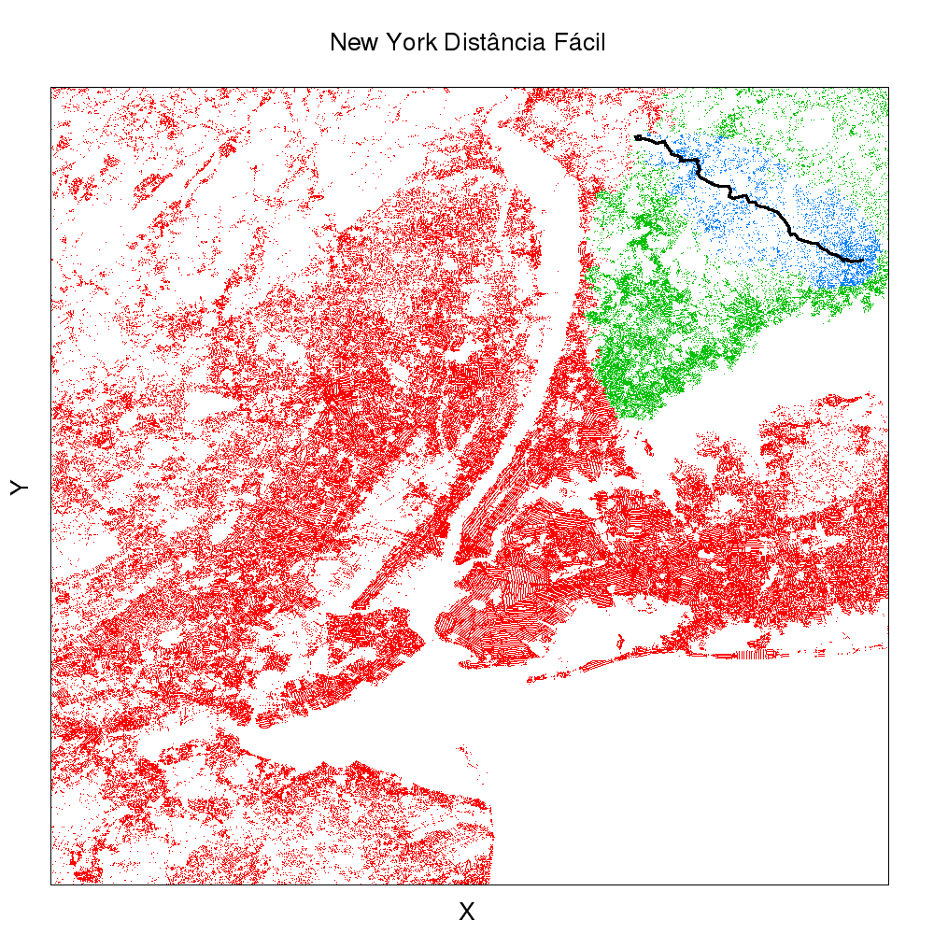
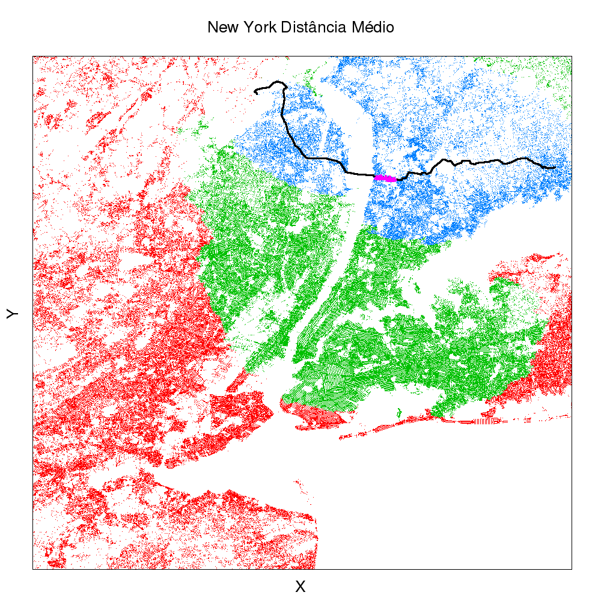
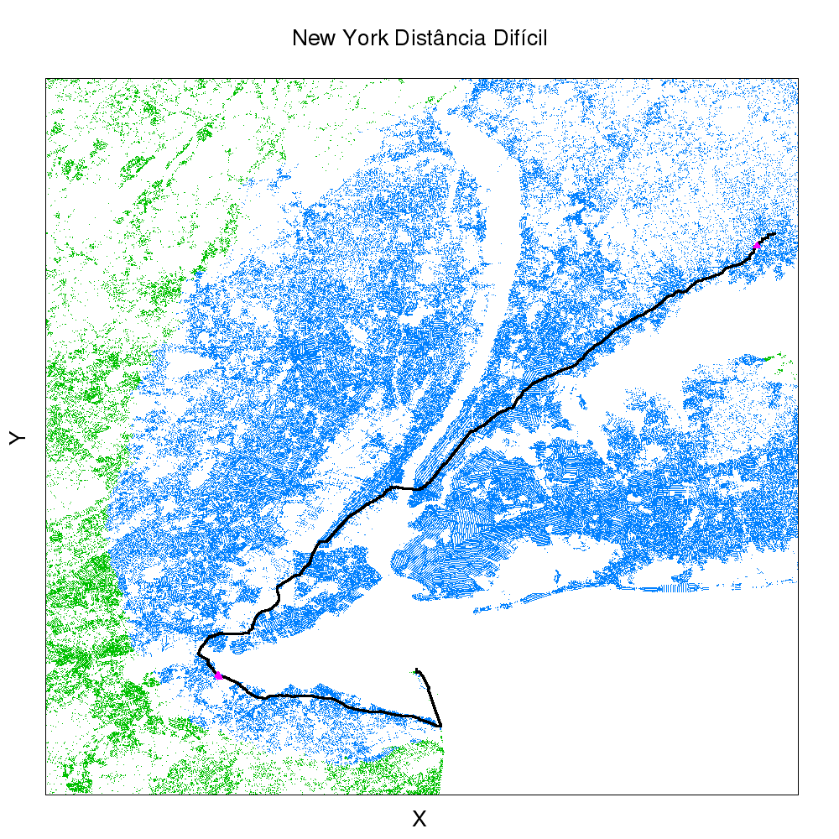
Resultados Computacionais – NY.d
Pontos Visitados (Dijkstra | A*) |  | Tamanho Caminho (Dijkstra | A*)
27448 | 5052 | 193 | 193
-22396 pts |  | 0
Pontos Visitados (Dijkstra | A*) |  | Tamanho Caminho (Dijkstra | A*)
147106 | 37773 | 296 | 296
-109333 pts |  | 0
Pontos Visitados (Dijkstra | A*) |  | Tamanho Caminho (Dijkstra | A*)
264346 | 227394 | 1177 | 1177
-36953 pts |  | 0

Slide 24
Resultados Computacionais – BAY
Vértices: 321270 | Arestas: 800172
BAY.d | TEMPO DE EXECUÇÃO (Dijkstra | A*) |  | CUSTO (Dijkstra | A*)
Fácil | 40.98 secs | 7.88 secs | 539988 | 539988
Médio | 1 min 54 secs | 13.71 secs | 1082034 | 1082034
Difícil | 2 mins 45 secs | 1 mins 23 secs | 2165941 | 2166010

Slide 25
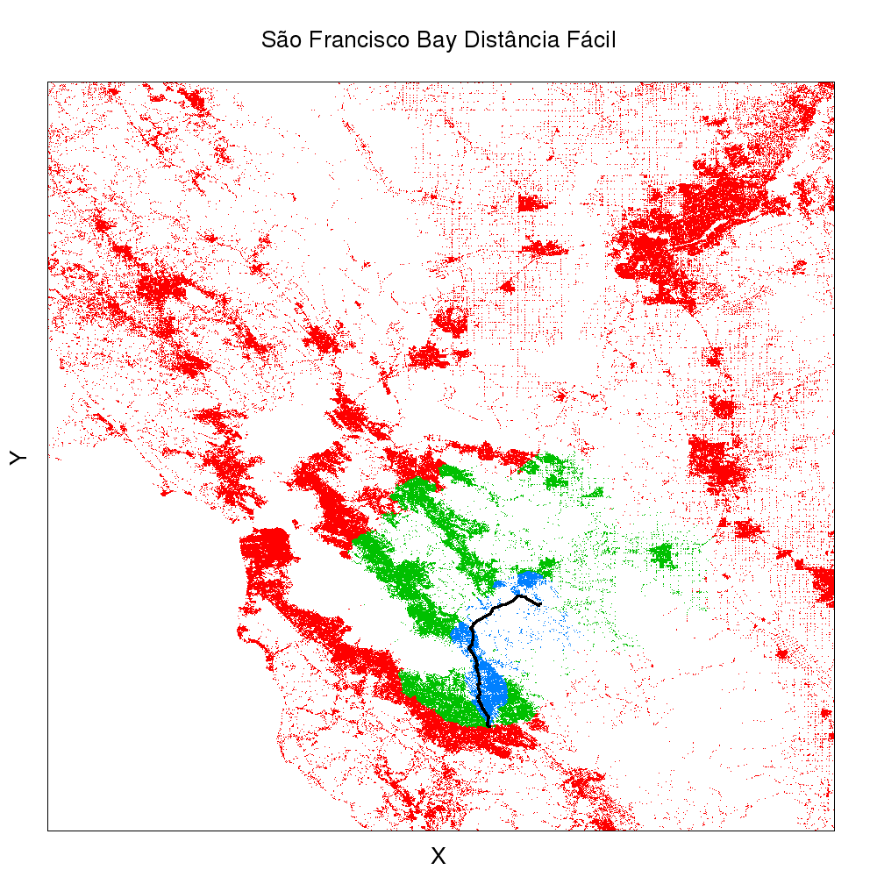
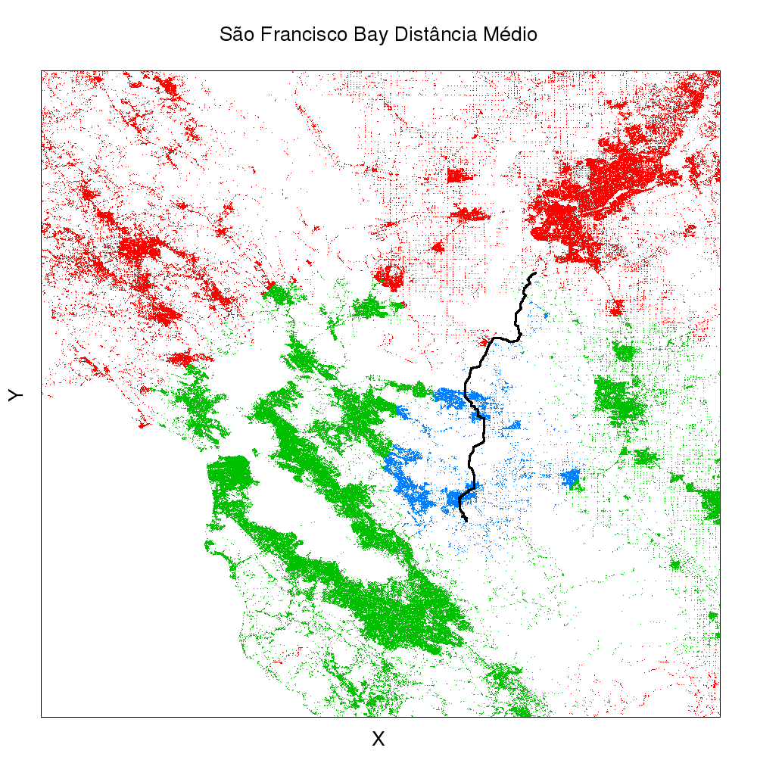
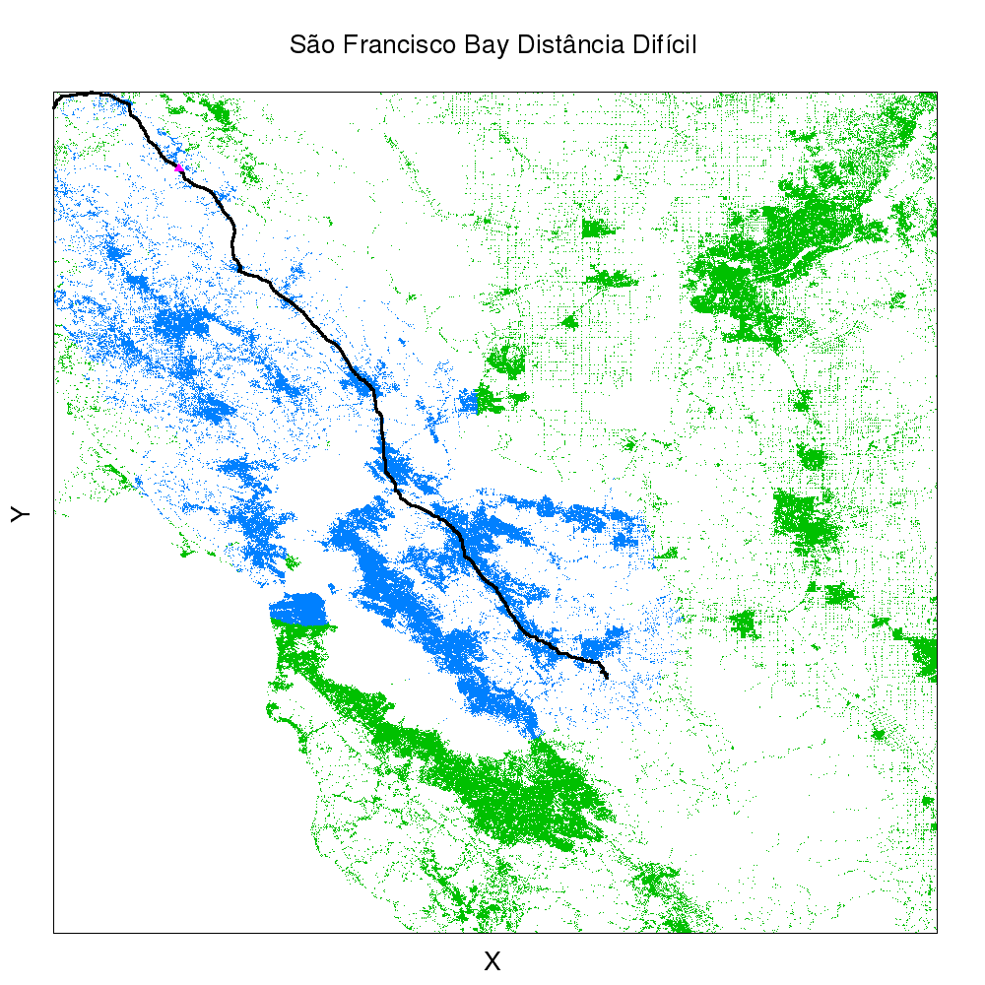
Resultados Computacionais – BAY.d
Pontos Visitados (Dijkstra | A*) |  | Tamanho Caminho (Dijkstra | A*)
73920 | 13255 | 266 | 266
-60665 pts |  | 0
Pontos Visitados (Dijkstra | A*) |  | Tamanho Caminho (Dijkstra | A*)
212411 | 21707 | 301 | 301
-190704 pts |  | 0
Pontos Visitados (Dijkstra | A*) |  | Tamanho Caminho (Dijkstra | A*)
321270 | 133384 | 942 | 946
-187886 pts |  | +4 pts

Slide 26
Resultados Computacionais – COL
Vértices: 435666 | Arestas: 1057066
COL.d | TEMPO DE EXECUÇÃO (Dijkstra | A*) |  | CUSTO (Dijkstra | A*)
Fácil | 3 mins 28 secs | 46.38 secs | 1804428 | 1804450
Médio | 5 mins 26 secs | 2 mins 22 secs | 3616936 | 3619937
Difícil | 7 mins 6 secs | 5 mins 30 secs | 7246198 | 7246883

Slide 27
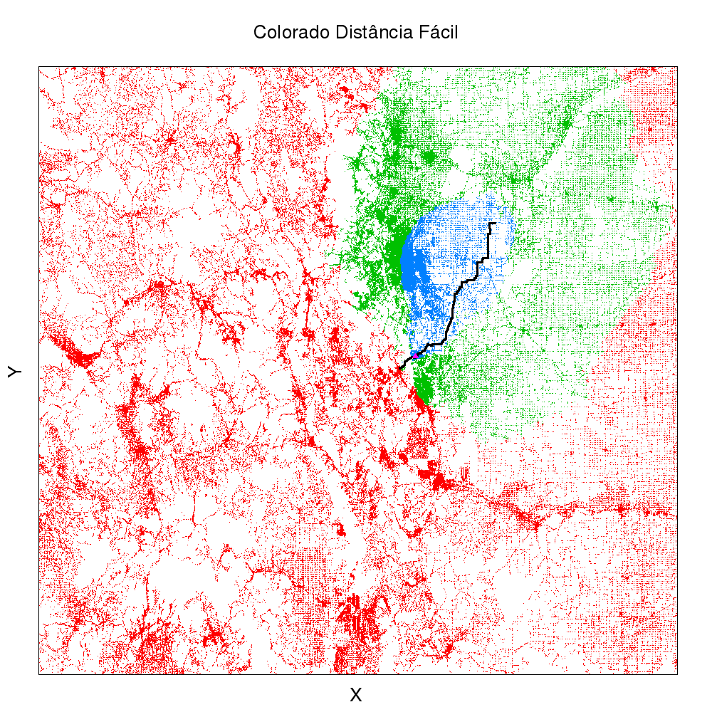
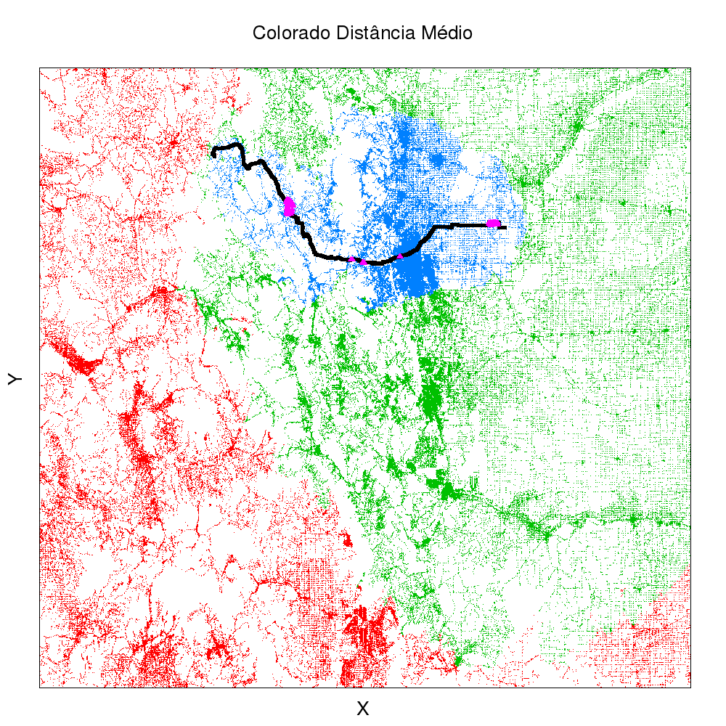
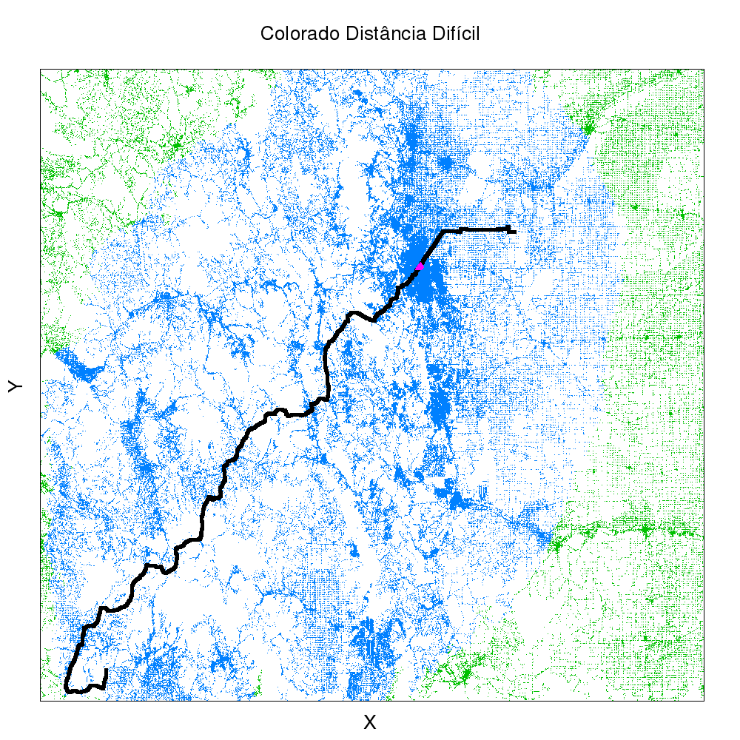
Resultados Computacionais – COL.d
Pontos Visitados (Dijkstra | A*) |  | Tamanho Caminho (Dijkstra | A*)
199934 | 54803 | 337 | 336
-145131 pts |  | -1 pt
Pontos Visitados (Dijkstra | A*) |  | Tamanho Caminho (Dijkstra | A*)
321101 | 150916 | 813 | 826
-170185 pts |  | +13 pts
Pontos Visitados (Dijkstra | A*) |  | Tamanho Caminho (Dijkstra | A*)
435666 | 382520 | 1750 | 1753
-53146 pts |  | +3 pts

Slide 28
Resultados Computacionais – FLA
Vértices: 1070376 | Arestas: 2712798
FLA.d | TEMPO DE EXECUÇÃO (Dijkstra | A*) |  | CUSTO (Dijkstra | A*)
Fácil | 3 mins 13 secs | 25.65 secs | 2907930 | 2908133
Médio | 8 mins 17 secs | 6 mins 14 secs | 5829987 | 5830874
Difícil | 30 mins 20 secs | 37 mins 37 secs | 11674195 | 11674195

Slide 29
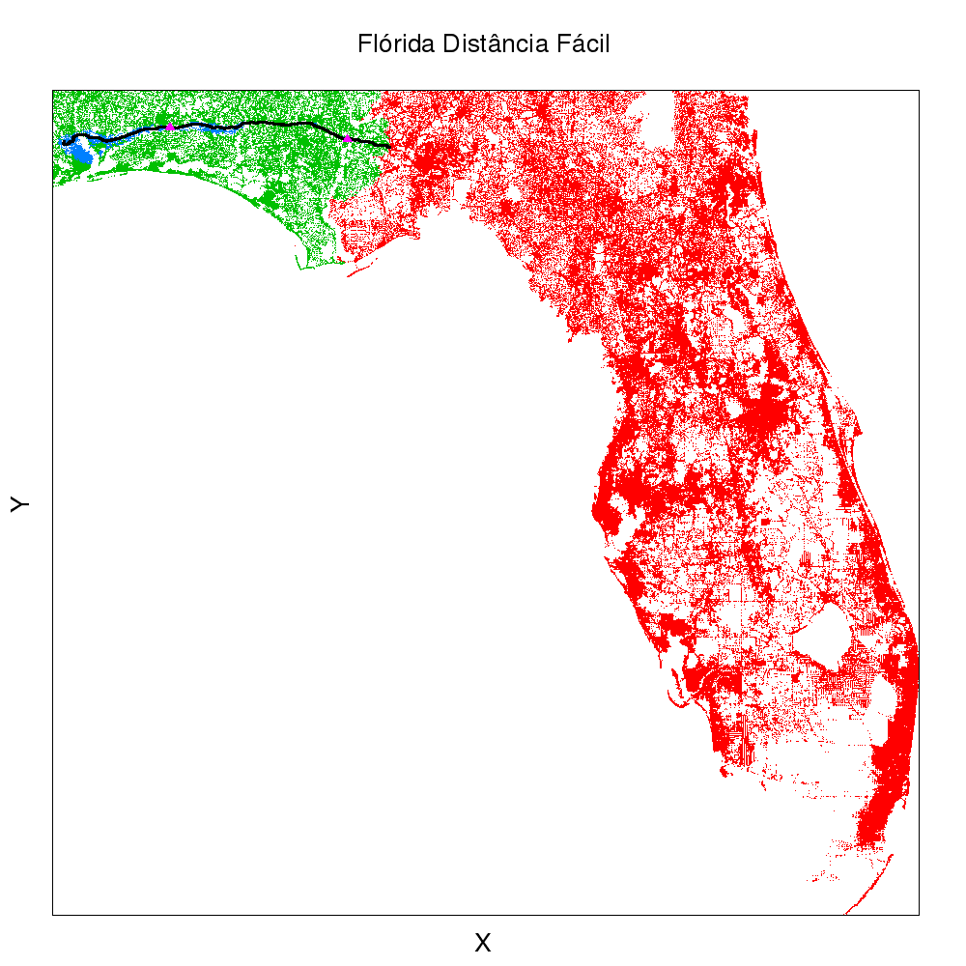
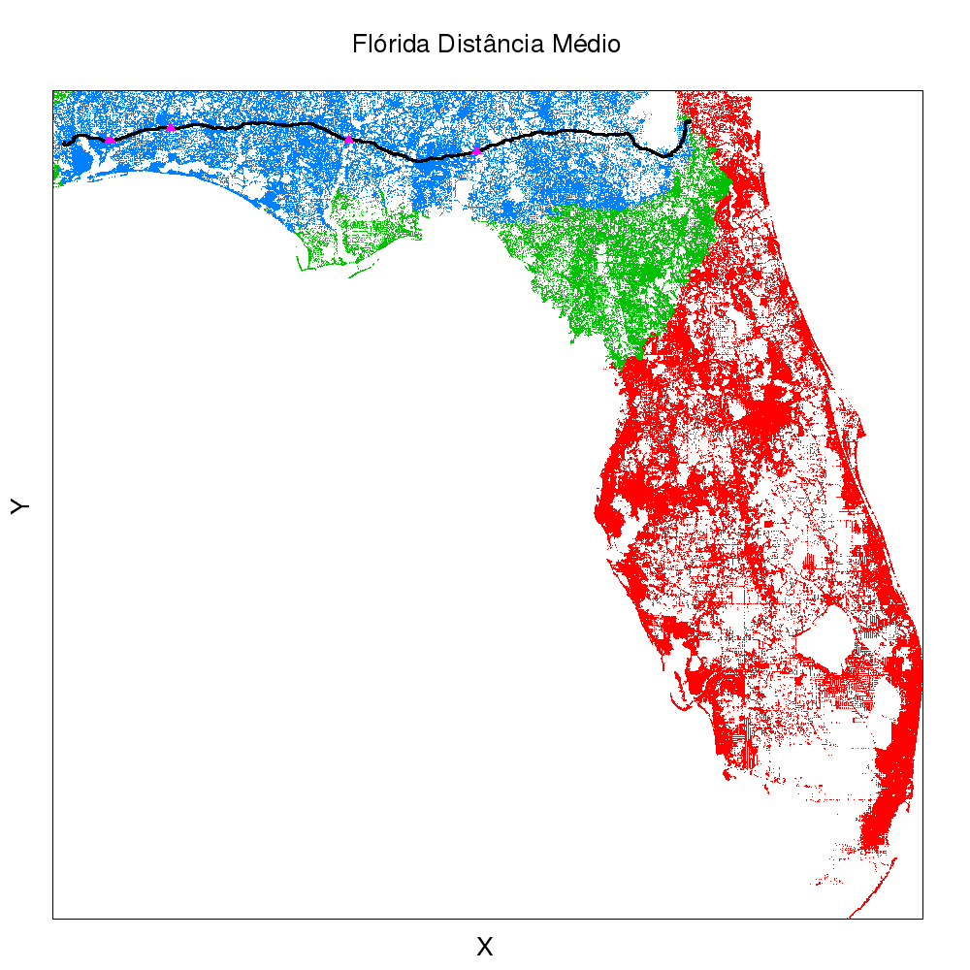
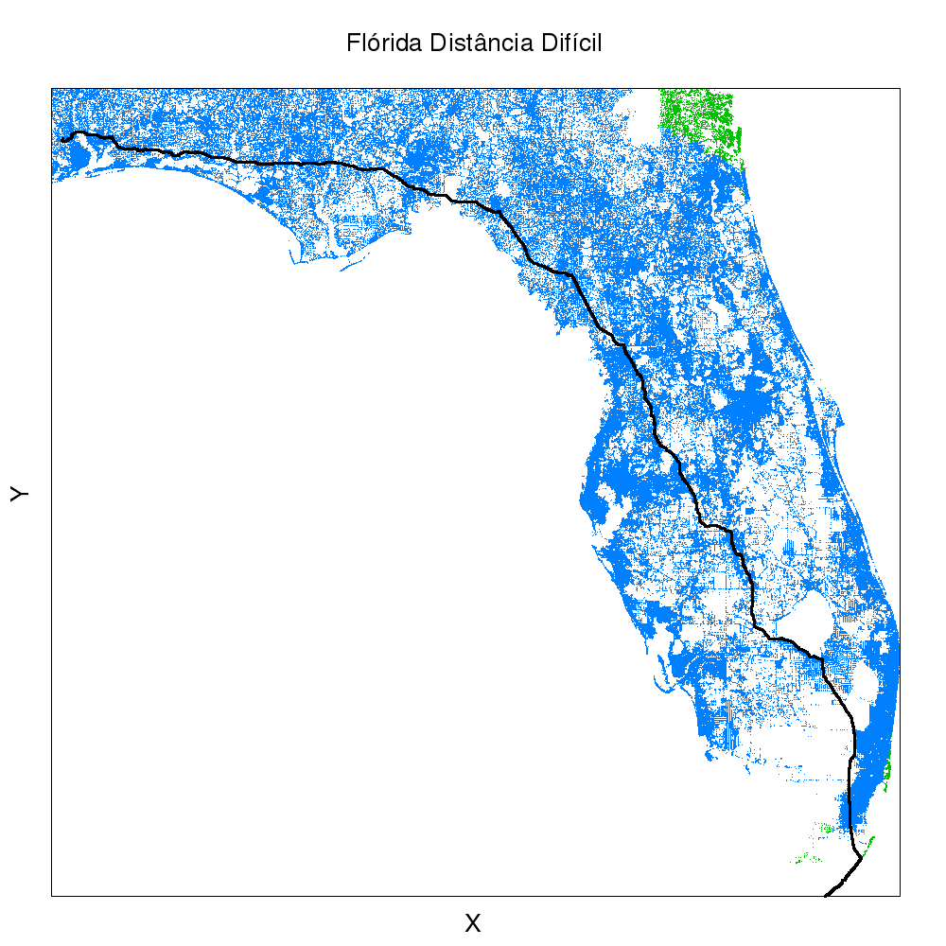
Resultados Computacionais – FLA.d
Pontos Visitados (Dijkstra | A*) |  | Tamanho Caminho (Dijkstra | A*)
110581 | 13309 | 768 | 766
-97272 pts |  | -2 pts
Pontos Visitados (Dijkstra | A*) |  | Tamanho Caminho (Dijkstra | A*)
281082 | 186903 | 1363 | 1356
-94179 pts |  | -7 pts
Pontos Visitados (Dijkstra | A*) |  | Tamanho Caminho (Dijkstra | A*)
1070376 | 1053326 | 3529 | 3529
-17050 pts |  | 0

Slide 30
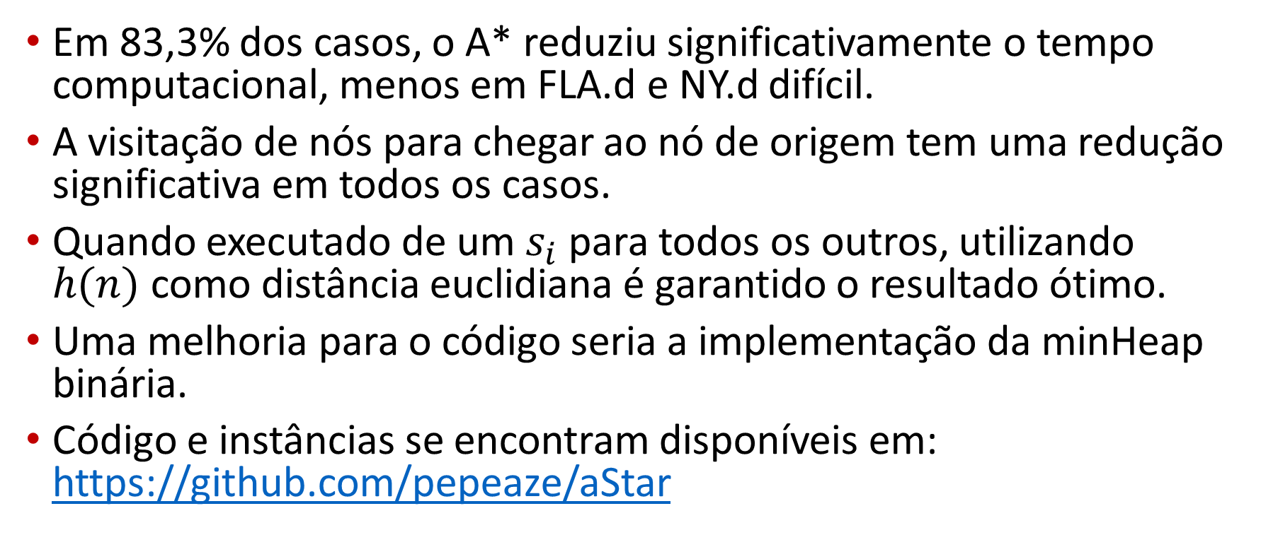
Conclusões Obtidas
Em 83,3% dos casos, o A* reduziu significativamente o tempo computacional, menos em FLA.d e NY.d difícil.
A visitação de nós para chegar ao nó de origem tem uma redução significativa em todos os casos.
Quando executado de um $s_{i}$ para todos os outros, utilizando $h(n)$ como distância euclidiana é garantido o resultado ótimo.
Uma melhoria para o código seria a implementação da minHeap binária.
Código e instâncias se encontram disponíveis em: https://github.com/pepeaze/aStar

Slide 31
Referências
[1] P. Hart, N. Nilsson, and B. Raphael, “A formal basis for the heuristic determination of minimum cost paths”, IEEE Transactions on Systems Science and Cybernetics, vol. 4, no. 2, pp. 100–107, 1968.
[2] M. Buehler, K. Iagnemma, and S. Singh, Eds., The 2005 DARPA grand challenge: the great robot race, Springer-Verlag Berlin Heidelberg, 2007.
[3] M. Buehler, K. Iagnemma, and S. Singh, Eds., The DARPA urban challenge: autonomous vehicles in city traffic, Springer-Verlag Berlin Heidelberg, 2009.
[4] R. Arnay, N. Morales, A. Morell, J. Hernandez-Aceituno, D. Perea, J. T. Toledo, A. Hamilton, J. J. Sanchez-Medina, and L. Acosta, “Safe and reliable path planning for the autonomous vehicle verdino”, IEEE Intelligent Transportation Systems Magazine, vol. 8, no. 2, pp. 22–32, 2016.
[5] A. Bacha, C. Bauman, R. Faruque, M. Fleming, C. Terwelp, C. Reinholtz, D. Hong, A. Wicks, T. Alberi, D. Anderson, S. Cacciola, P. Currier, A. Dalton, J. Farmer, J. Hurdus, S. Kimmel, P. King, A. Taylor, D. Van Covern, and M. Webster, “Odin: team victortango’s entry in the darpa urban challenge,” Journal of Field Robotics, vol. 25, no. 8, pp. 467–492, 2008.
[6] R. Kala and K. Warwick, “Multi-level planning for semi-autonomous vehicles in traffic scenarios based on separation maximization,” Journal of Intelligent & Robotic Systems, vol. 72, no. 3–4, pp. 559–590, 2013.
[7] S. Yoon, S. Yoon, U. Lee, and D. H. Shim, “Recursive path planning using reduced states for car-like vehicles on grid maps”, IEEE Transactions on Intelligent Transportation Systems, vol. 16, no. 5, pp. 2797–2813, 2015.
[8] K. Chu, J. Kim, K. Jo, and M. Sunwoo, “Real-time path planning of autonomous vehicles for unstructured road navigation”, International Journal of Automotive Technology, vol. 16, no. 4, pp. 653–668, 2015.
[9] D. Dolgov, S. Thrun, M. Montemerlo, and J. Diebel, “Path planning for autonomous vehicles in unknown semi-structured environments”, The International Journal of Robotics Research, vol. 29, no. 5, pp. 485–501, 2010.

Slide 32
DÚVIDAS???

